Slide 1
Тема 3. Обработка выбросов и пропусков
Дисциплина: «Обработка данных и моделирование в Microsoft Excel»
Лекция
доцент Департамента анализа данных и машинного обучения Смирнов Михаил Викторович
Москва - 2021

Slide 2
Цель и задачи лекции
Цель:
Освоить технологию устранения выбросов и пропусков в данных
Задачи:
Изучить способы устранения выбросов и пропусков
Научиться использовать Excel для устранения выбросов и пропусков

Slide 3
Учебные вопросы
Учебные вопросы
Методы устранения выбросов и пропусков
Решение задачи устранения выбросов и пропусков в Excel

Slide 4
Вопрос 1
Вопрос 1. Методы устранения выбросов и пропусков

Slide 5
Вопрос 1. Методы устранения выбросов и пропусков
Ошибки, помехи в данных при статистическом исследовании
В ходе обработки данных для их последующего анализа и моделирования выделяют два типа ошибок исходных данных:
Выбросы – это значения, которые не укладываются в общую картину распределения выборки.
Пропуски – это значения элементов выборки, которые не удалось получить по тем или иным причинам.

Slide 6
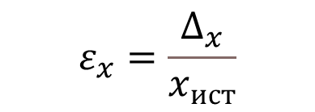

Вопрос 1. Методы устранения выбросов и пропусков
Основные понятия и определения
Погрешность измерения:
Абсолютная
$$∆_{x}=\overline{x}−x_{ист}$$
$$ε_{x}=\frac{∆_{x}}{x_{ист}}$$
Относительная
Для расчета используются среднее значение и доверительный интервал

Slide 7
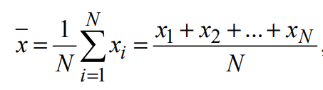
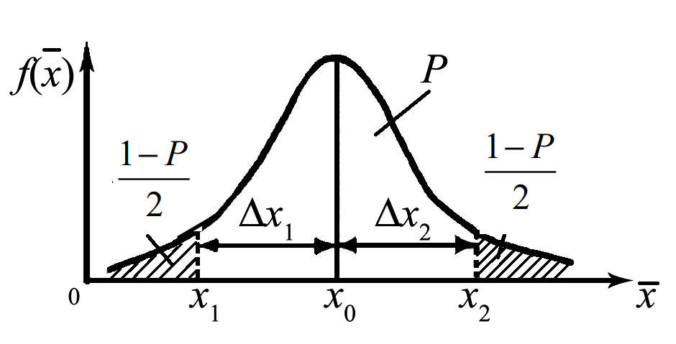

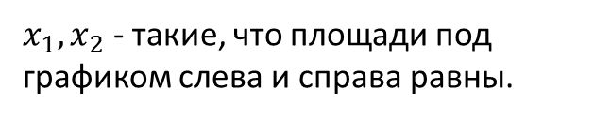


Вопрос 1. Методы устранения выбросов и пропусков
Понятие доверительного интервала $\left(x_{1},x_{2}\right)$
Оценка истинного значения с помощью среднего
$X=\{x_{1},x_{2}, ⋯x_{k}\}$ – выборка средних
$f(\overline{x})$ – распределение средних
$x_{1},x_{2}$ - такие, что площади под графиком слева и справа равны.
Истинное значение $x_{0}$ попадает в доверительный интервал с заданной вероятностью $P$

Slide 8
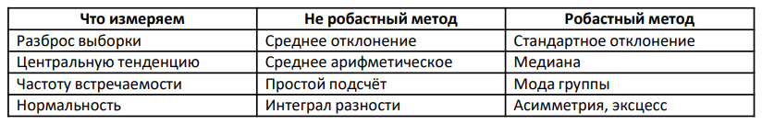
Вопрос 1. Методы устранения выбросов и пропусков
Устойчивость к выбросам или робастность
Робастность – свойство статистического метода, характеризующее независимость влияния на результат исследования различного рода выбросов, устойчивость к помеха. (англ. robustness ← robust «крепкий; сильный; твёрдый; устойчивый»).

Slide 9
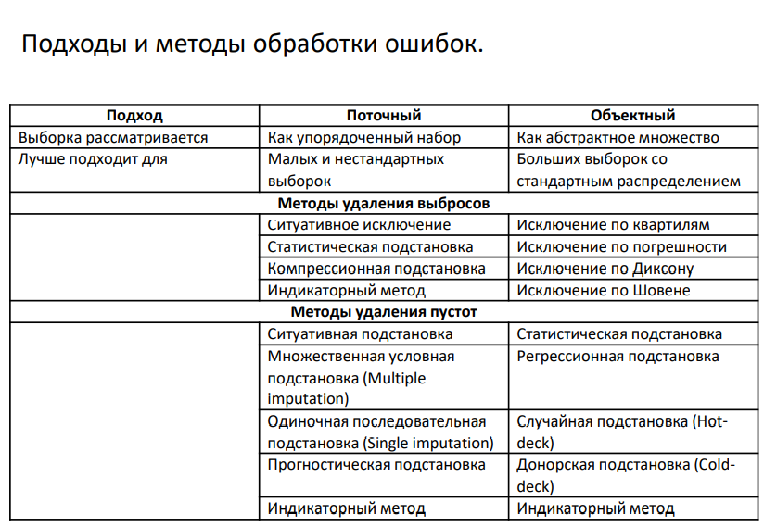
Вопрос 1. Методы устранения выбросов и пропусков

Slide 10
Вопрос 1. Методы устранения выбросов и пропусков
Индикаторный метод предполагает маркирование выбросов или пропусков без изменения самой выборки. Это единственный метод, не снижающий её репрезентативность.
Ситуативный или так называемый «ad-hoc» метод подразумевает рассмотрение каждой появившейся отдельной ошибки в её собственном контексте со строгим учетом того является ли данное значение выборки ошибочным или напротив отражает какое-либо реальное изменение ситуации. Этот подход является интуитивно понятным, но неудобен при обработке больших выборок, поскольку количество содержащихся в них ошибок может быть слишком велико для анализа вручную. Альтернативой ad-hoc подхода при анализе больших временных рядов являются методы ослабления значимости, предложенные Хольтом и Макридакисом, суть которых сводится к тому, что чем более старые данные мы анализируем, тем менее значимы, как сами данные, так и ошибки, присутствующие в них.
Методы исключения - предполагают исключение из выборки всего подмножества неполных и связанных с ними данных. Существует несколько статистически обусловленных методов определения выбросов или элементов, которые необходимо исключить.

Slide 11
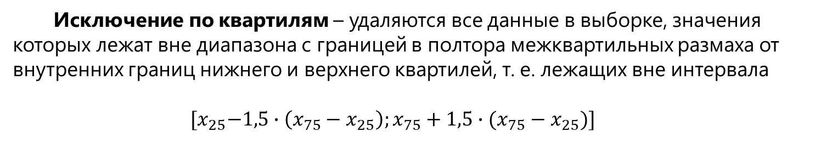
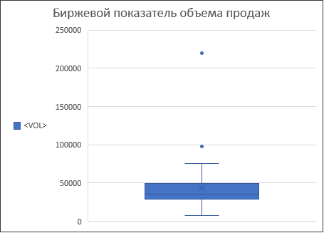
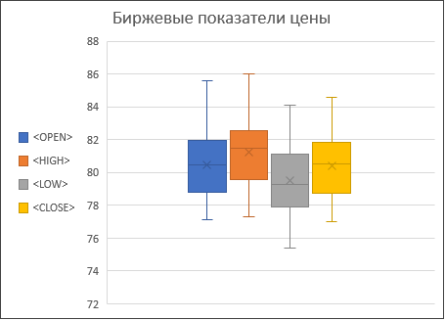
Вопрос 1. Методы устранения выбросов и пропусков
Исключение по квартилям – удаляются все данные в выборке, значения которых лежат вне диапазона с границей в полтора межквартильных размаха от внутренних границ нижнего и верхнего квартилей, т. е. лежащих вне интервала
$${[x}_{25}−1,5∙\left(x_{75}−x_{25}\right);x_{75}+1,5∙(x_{75}−x_{25})]$$
Биржевые показатели цены и объема продаж акций BMW, 02/08/2021 – 24/09/2021
Источник – finam.ru

Slide 12
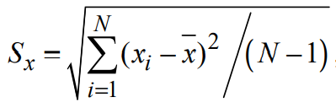
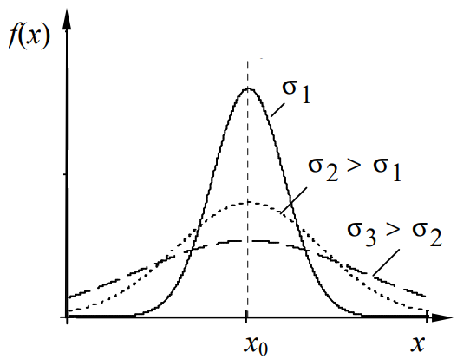
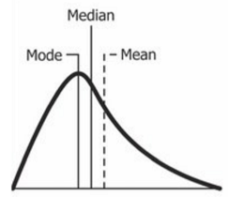
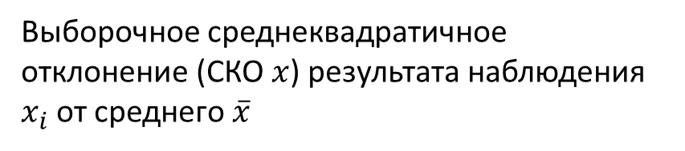
Вопрос 1. Методы устранения выбросов и пропусков
Исключение на основании расчета выборочных дисперсии и среднеквадратичного отклонения
Выборочное среднеквадратичное отклонение (СКО $x$) результата наблюдения $x_{i}$ от среднего $\overline{x}$

Slide 13
Вопрос 1. Методы устранения выбросов и пропусков
Исключение по погрешности (по Граббсу) – экспертный метод. Из выборки исключается определенный процент данных, имеющих максимальные отклонения от предполагаемого центра распределения. Данный метод значительно снижает репрезентативность данных.
Статистическая подстановка – это подстановка статистики, характеризующей центральную тенденцию выборки (моды, медианы, среднего), вместо выброса или отсутствующего элемента данных.
Компрессионная подстановка – это подстановка усредненного значения, вычисляемого по значениям соседних элементов выборки с использованием математической или геометрической компрессии.
Регрессионная подстановка – это подстановка значения, вычисляемого по уравнению линейной регрессии, определенному для известных значений выборки.
Случайная подстановка – это подстановка случайного значения, находящегося в заданном диапазоне, обычно в качестве допустимого диапазона используют 2 и 3 квартили.

Slide 14
Вопрос 1. Методы устранения выбросов и пропусков
Донорская подстановка – это подстановка случайно выбранного значения из множества строго определенных значений-доноров, используется в тех случаях, когда связанность известных значений для некоторых пар выборки невозможно идентифицировать.
Множественная условная подстановка используется в тех случаях, когда значимость нулевой гипотезы интуитивно сомнительна, и прослеживается чёткая статика или динамика последовательности. Обычно автоматизированные системы обработки данных способны производить такую подстановку без изменения основных статистик выборки. Но в любом случае снижение репрезентативности при данном подходе неизбежно.
Одиночная последовательная подстановка – в этом методе отсутствующее значение берут равным предыдущему значению в последовательности. Таким методом, например, определяют котировки активов в неторговые (выходные) дни.
Прогностическая подстановка — это метод, когда отсутствующее значение определяют по выбранной методике прогнозирования на основании предшествующих данных. Этот метод не стоит путать с регрессионной подстановкой, поскольку он включает в себя понятие последовательности.

Slide 15
Вопрос 1. Методы устранения выбросов и пропусков
Удаление по списку - это метод обработки недостающих данных. В этом методе вся запись исключается из анализа, если отсутствует какое-либо одно значение. Например, рассмотрим следующую анкету, на которую ответили 10 испытуемых:
Лицо | Возраст | Пол | Доход, руб.
1 | 29 | 0 | 40,000
2 | 45 | 0 | 36,000
3 | 81 | 0 | -----
4 | 22 | ----- | 16,000
5 | 41 | 0 | 98,000
6 | 33 | 1 | 60,000
7 | 22 | 1 | 24,000
8 | ----- | 1 | 81,000
9 | 33 | 1 | 55,000
10 | 45 | 1 | 80,000

Slide 16
Вопрос 1. Методы устранения выбросов и пропусков
Горячая колода Hot-deck
Вменение по методу «горячей колоды» - отсутствующее значение вменяется из случайно выбранной аналогичной записи. Термин «горячая колода» восходит к временам, когда данные хранились на перфокартах. Стопка карточек была «горячей», потому что в данный момент обрабатывалась.
LOCF
Одна из форм условного вменения называется «перенесенным последним наблюдением» (или сокращенно LOCF – Last Observation Comes First), которая включает в себя сортировку набора данных по любой из нескольких переменных, таким образом создавая упорядоченный набор данных. Затем метод находит первое отсутствующее значение и использует значение ячейки непосредственно перед отсутствующими данными для вменения отсутствующего значения. Процесс повторяется для следующей ячейки с пропущенным значением, пока все пропущенные значения не будут вычислены.

Slide 17
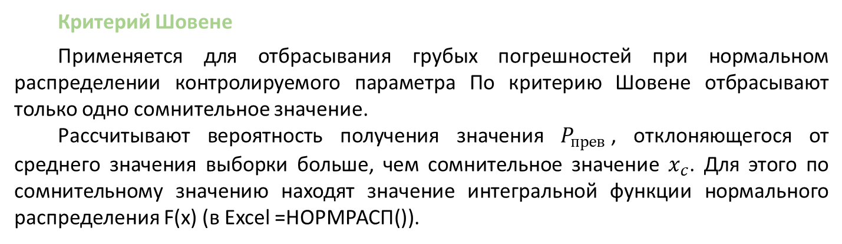


Критерий Шовене
Применяется для отбрасывания грубых погрешностей при нормальном распределении контролируемого параметра По критерию Шовене отбрасывают только одно сомнительное значение.
Рассчитывают вероятность получения значения $P_{прев}$, отклоняющегося от среднего значения выборки больше, чем сомнительное значение $x_{c}$. Для этого по сомнительному значению находят значение интегральной функции нормального распределения F(x) (в Excel =НОРМРАСП()).
Сомнительно максимальное значение | Сомнительно минимальное значение
$$P_{прев}=(1−F\left(x_{c}\right))∙2$$ | $$P_{прев}=F\left(x_{c}\right)∙2$$
Умножая Р_{прев} на объём выборки n, получают ожидаемое число результатов K, отклоняющихся от среднего значения выборки больше, чем сомнительное значение:
$$K=P_{прев}∙n$$
$x_{c}$ считается выбросом, если $K<0,5$

Slide 18
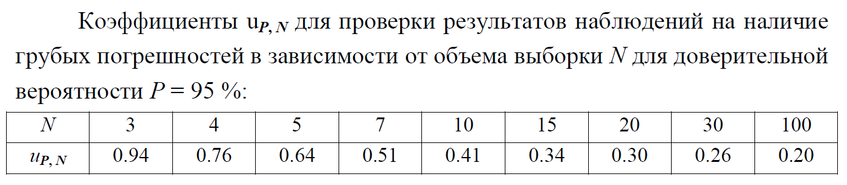
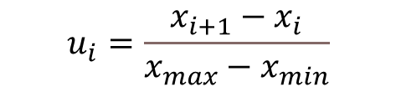
Вопрос 1. Методы устранения выбросов и пропусков
Метод выявления грубых погрешностей с помощью табличного коэффициента
Упорядоченная выборка
$$x_{1}=x_{min}≤x_{2}≤⋯x_{i}≤⋯≤x_{N}=x_{max}$$
$$u_{i}=\frac{x_{i+1}−x_{i}}{x_{max}−x_{min}}$$
$$u_{i}>u_{P,N},где i=1 или i=N−1⇒u_{min} или u_{max} содержит$$
$$грубую погрешность и должен быть удален из результатов наблюдений$$

Slide 19
Тема 3. Обработка выбросов и пропусков
Вопрос 2. Решение задач устранения выбросов и пропусков в Excel

Slide 20
Коррекция данных. Поиск и устранение выбросов на основе межквартильного размаха.
Задание.
1. На сайте finam.ru получены и размещены на листе данные о еженедельной цене и объеме продаж акций Русгидро, Роснефть, Сбербанк, Сургутнефтегаз за период с 01.09.2011 по 31.08.2020. Найдите на сайте finam.ru и добавьте данные о еженедельной цене акций Аэрофлота (столбцы даты, цены и объема) за тот же период.
2. Проверьте даты на совместимость. Результат проверки отобразите в отдельном столбце (столбцах).
3. Рассчитайте по каждому активу квартили цены и объема.
4. Рассчитайте межквартильное расстояние.
5. Определите верхнюю и нижнюю границу выброса.
6. С помощью функции =ЕСЛИ() заполните таблицу индикации выбросов. Для каждой варианты цены и объема поставьте 0, если выброса нет и 1 если произошел выброс.
7. Заполните таблицу данных, очищенных от выбросов, заменяя значения, идентифицированные как выбросы значениями верхней и нижней границ доверительного интервала.
8. В таблице очищенных данных примените условное форматирование для наглядного отображения подмененных данных.

Slide 21
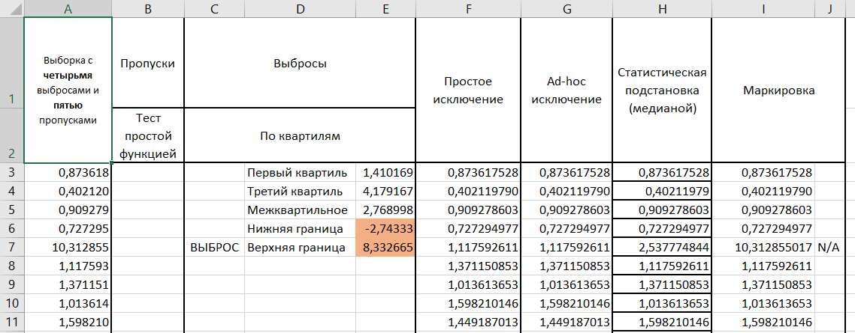
Вопрос 2. Устранение выбросов и пропусков в Excel
Задача: обнаружить выбросы и пропуски

Slide 22

Спасибо за внимание!

